Slide 1
안드로이드를 이용한
스마트팜
팀명: Auto Farm
팀원: 권혁주, 김성욱, 김정훈 김주원 임근렬 조요셉

Slide 2
목차
1
프로젝트 개요
2
프로젝트 수행 절차 및 방법
3
프로젝트 수행 결과

Slide 3
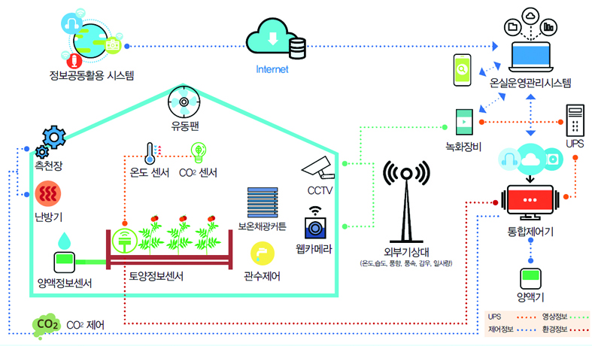
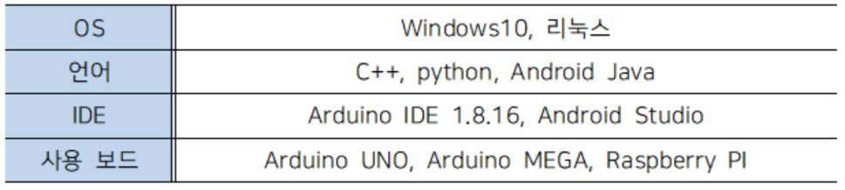
Part 1
프로젝트 개요
프로젝트 배경
사물인터넷 자동화 시스템 (IOT) 개발과정을 수강하며 안드로이드 스튜디오 및 아두이노를 이해하고 활용할 수 있는 능력을 키우기 위해서 이 프로젝트를 선정함.
목적 및 기대효과
앱과 아두이노에 대한 이해를 기반으로 사물인터넷시스템(IOT)으로 활용 가능함
라즈베리 파이를 이용한 서버와 앱과의
연동을 통해 아두이노를 제어 하고자함.

Slide 4
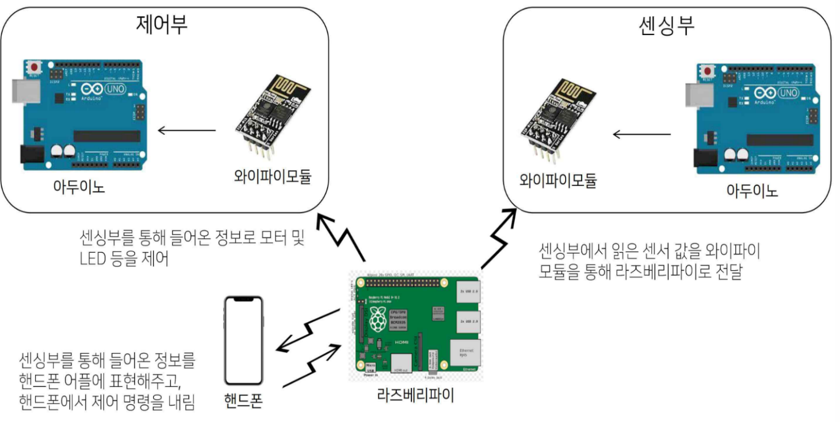
Part 1
프로젝트 개요
라즈베리파이로 공유기 및 웹서버를 구축
아두이노에서 와이파이 모듈을 통해 웹서버 접속 및 센서값 전송
애플리케이션을 통한 아두이노 제어

Slide 5
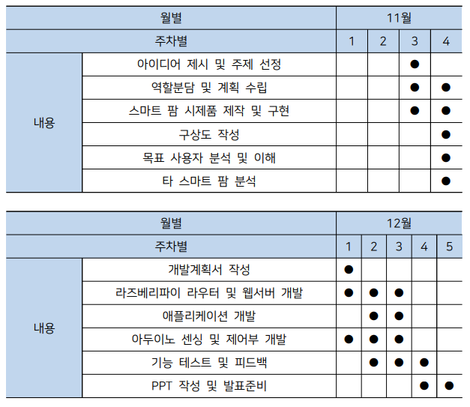
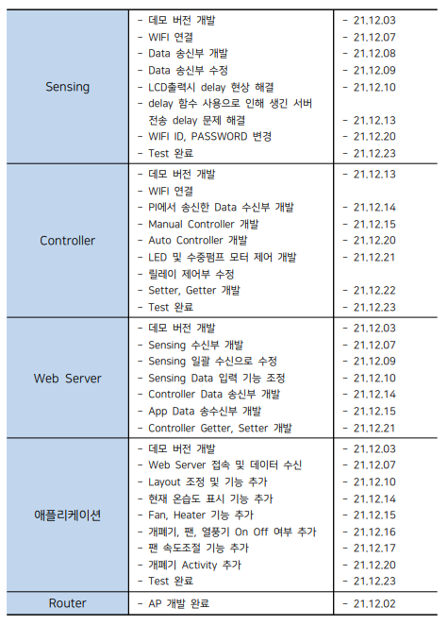
Part 2
프로젝트 수행 절차 및 방법

Slide 6
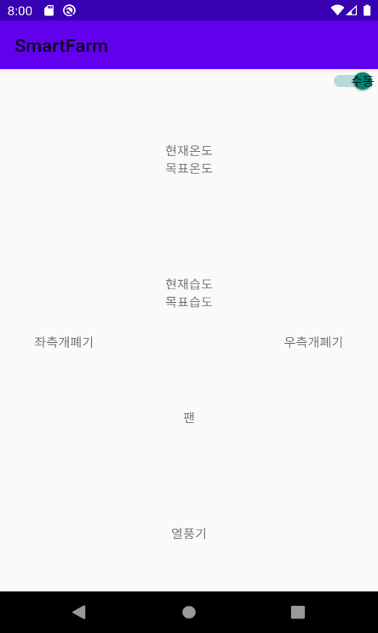
Part 2
프로젝트 수행 절차 및 방법(메인화면)
우측 상단의 스위치를 통해 스마트팜 자동 및 수동 조작 여부를 결정
자동 조작 상태의 경우, 설정된 목표 값을 유지하도록 개폐기, 팬, 열풍기 등의 제어부가 자율적으로 작동
수동 조작 상태의 경우, 사용자가 원하는 환경에 맞게 제어부를 직접 조작이 가능함

Slide 7
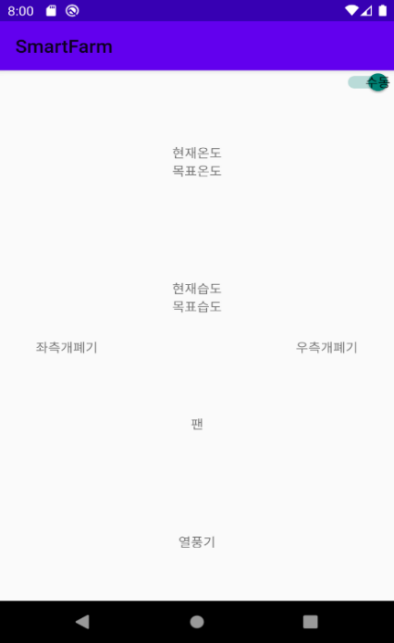
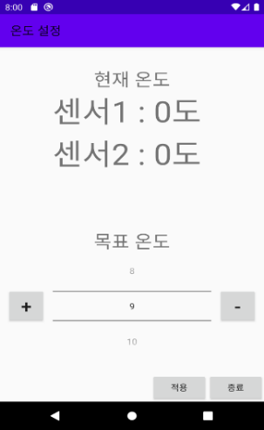
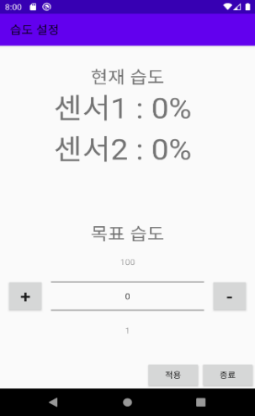
Part 2
프로젝트 수행 절차 및 방법(온ㆍ습도)
온ㆍ습도 관련 버튼을 누를 시 해당 요소를 설정할 수 있는 액티비티로 이동
각 버튼은 스레드를 통해 서버와 통신하여 해당 수치를 표시
온도, 습도의 경우 2개의 센서로부터 받아온 입력값 표시 및 목표값 설정 및 표시

Slide 8

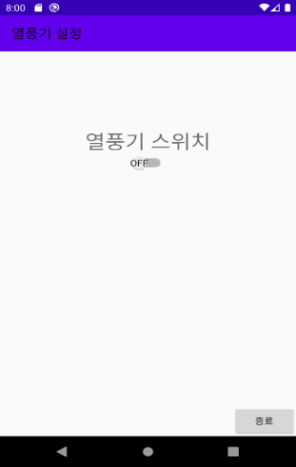
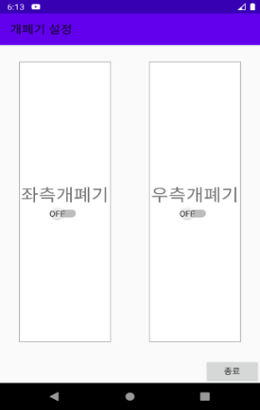
Part 2
프로젝트 수행 절차 및 방법(개폐기 및 열풍기)
개폐기는 효율을 위하여 하나의 액티비티에서 좌, 우측의 두 개폐기를 모두 조작이 가능함
각 액티비티에서 스위치를 통해 개폐기 및 열풍기를 작동시키거나 정지시키는 것이 가능함

Slide 9

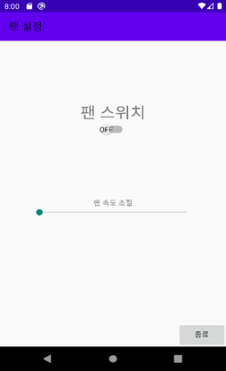
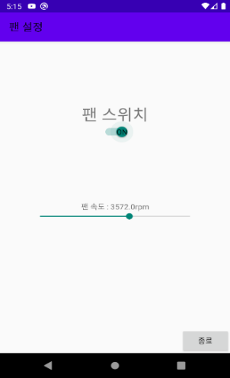
Part 2
프로젝트 수행 절차 및 방법(팬)
스위치를 통해 팬을 가동시키거나 정지시킬 수 있음
스위치가 On 상태일 때 중앙의 SeekBar가 활성화되어 회전속도를 조절할 수 있음
사용자가 회전 속도를 변경할 경우 해당 값은 즉시 서버에 송신되어 반영됨

Slide 10
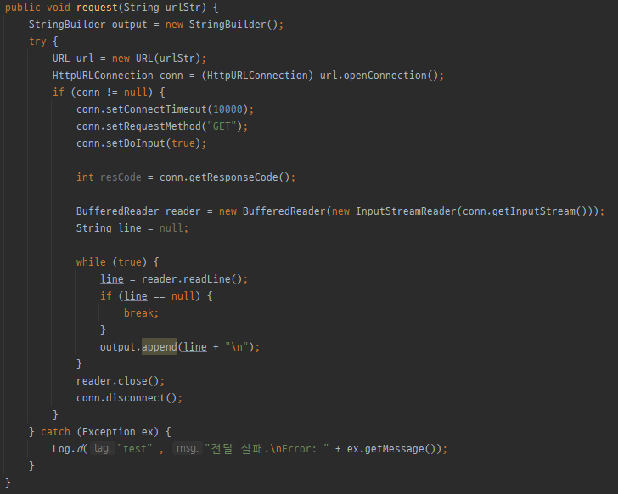
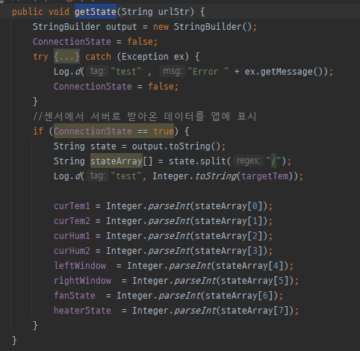
Part 2
프로젝트 수행 절차 및 방법(주요 코드(1/2))
request 함수 : 웹서버에 요청(request)하는 용도의 함수
getState 함수 : 읽어온 값을 각 변수에 넣어주기 위한 용도로 request 함수를 변형한 함수

Slide 11
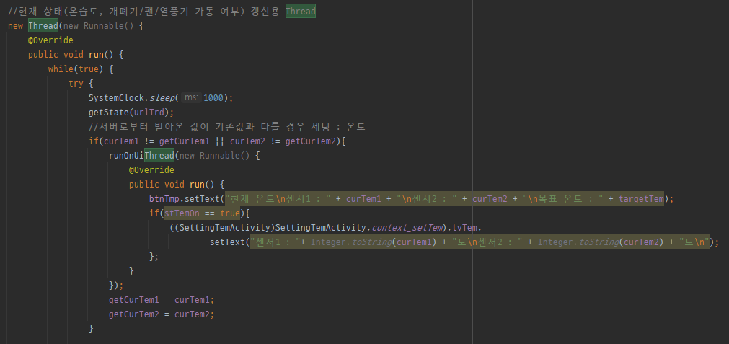
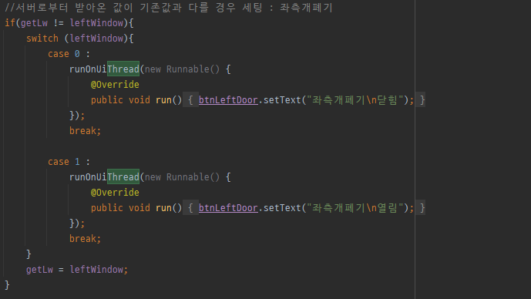
Part 2
프로젝트 수행 절차 및 방법(주요 코드(2/2))
아두이노를 통해 받아온 센서값을 및 제어부 상태를 갱신하기 위해 스레드를 사용

Slide 12
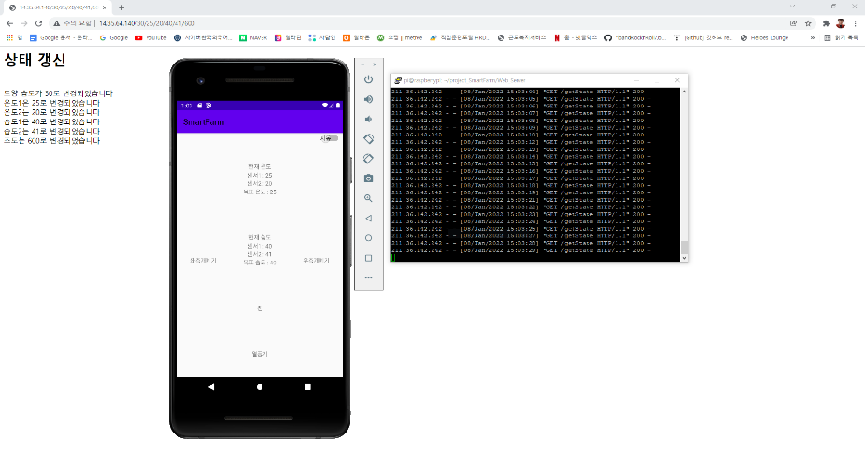
Part 3
프로젝트 수행 결과

Slide 13
감사합니다.

